Slide 1
МУК «Воскресенская межпоселенческая библиотека» Библиотека-филиал № 13 села Федино
«Сельская библиотека – территория освоения компьютерных технологий»
Киямова Асия Вазыховна
заведующая библиотекой

Slide 2
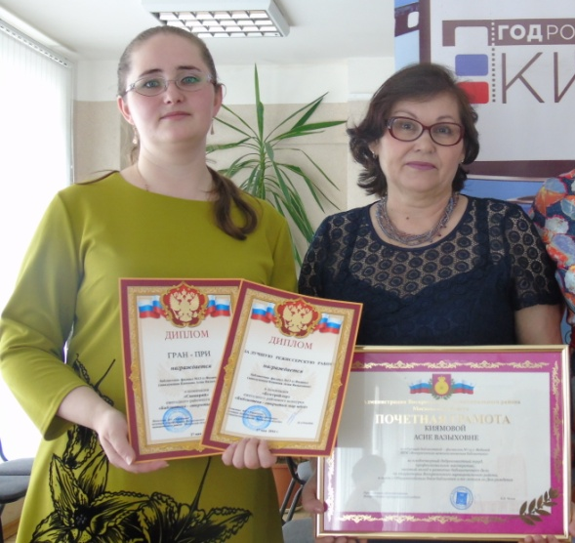
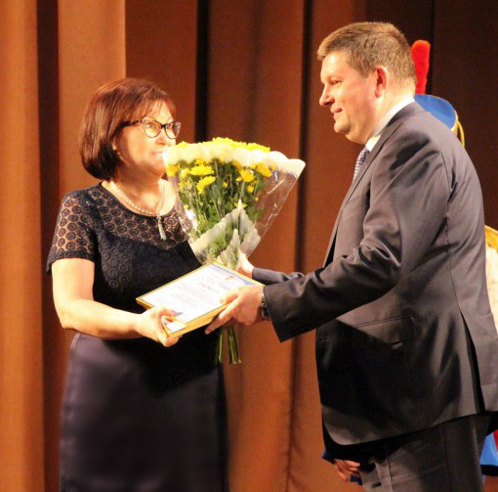
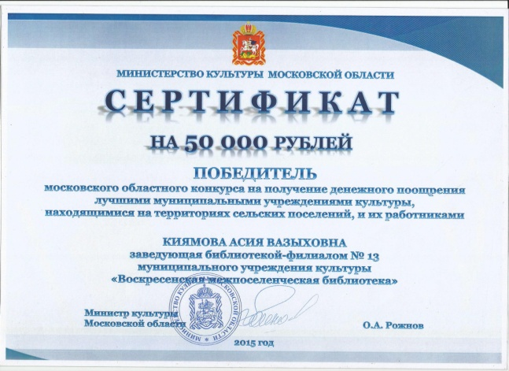
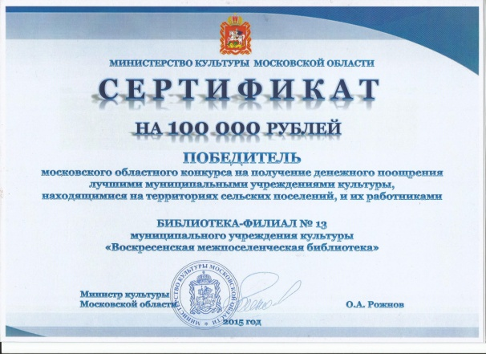
Коллектив библиотеки активно участвует в различных районных, областных и Всероссийских конкурсах и акциях, занимая призовые места.
В 2015 году наша библиотека и я, ее руководитель, стали победителями Московского областного конкурса на получение денежного поощрения лучшими сельскими учреждениями культуры, и их работниками.

Slide 4
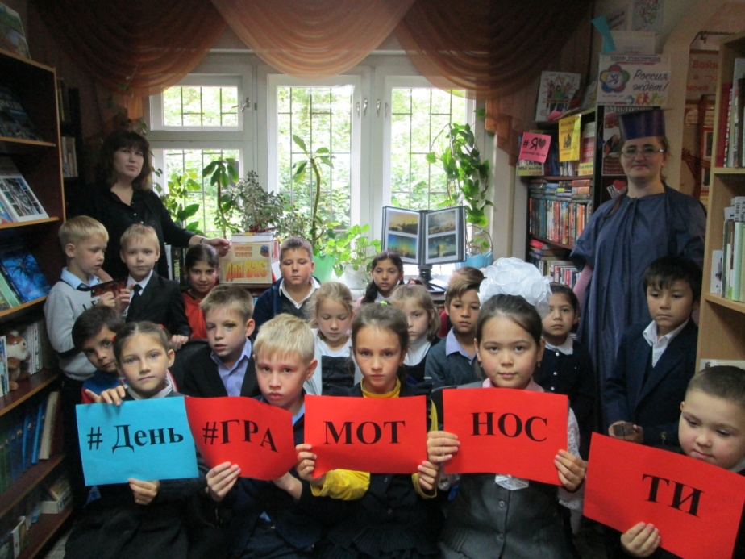
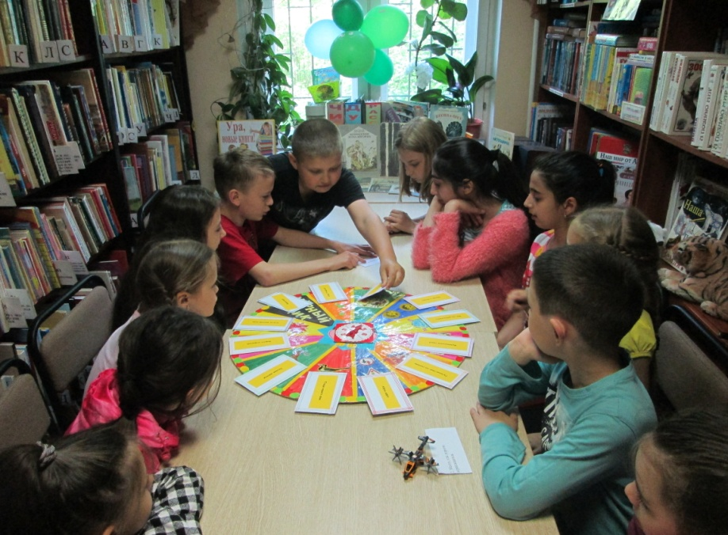
Клубы по интересам для детей
Библиокружок «Учимся вместе» | Школьники делают домашние задания и участвуют в познавательных библиоуроках
Клуб «Юный эрудит» | Занятия проходят в игровой форме и направлены на интеллектуально-познавательное развитие активных и любознательных детей

Slide 5
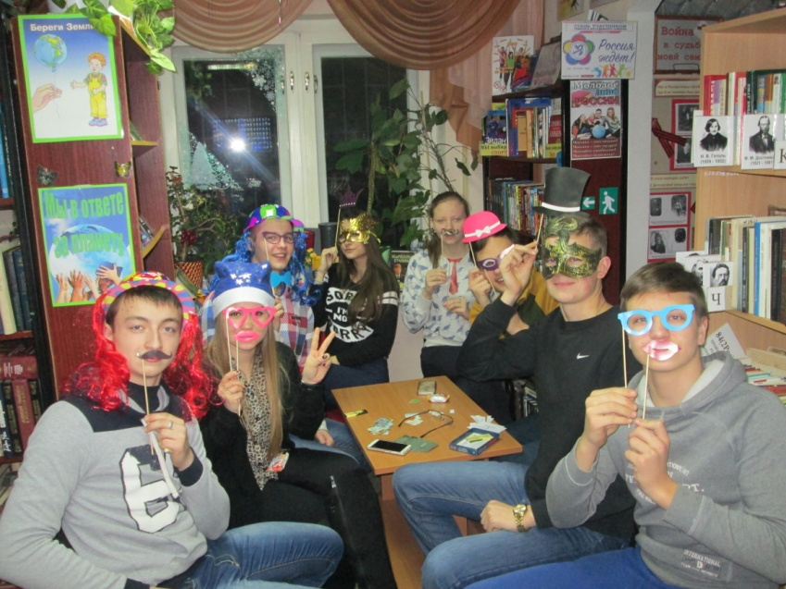
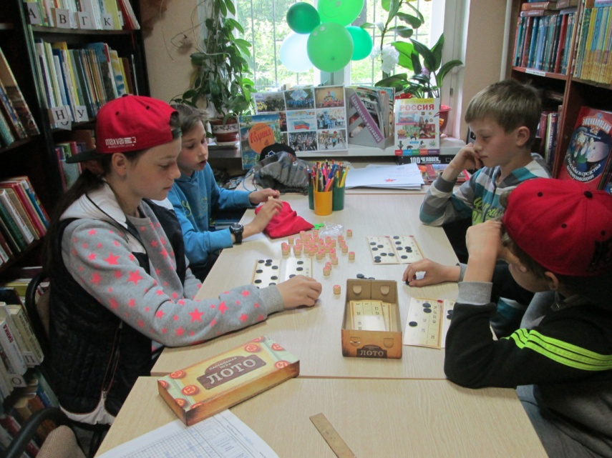
Клубы по интересам для молодежи
Молодежное объединение «Крылья» | Активная и креативная читающая молодежь села проводит свой досуг и раскрывает свой творческий потенциал
Клуб семейного досуга «Почитаем, поиграем» | Молодые семьи с детьми проводят субботний день семейного чтения и отдыха

Slide 6
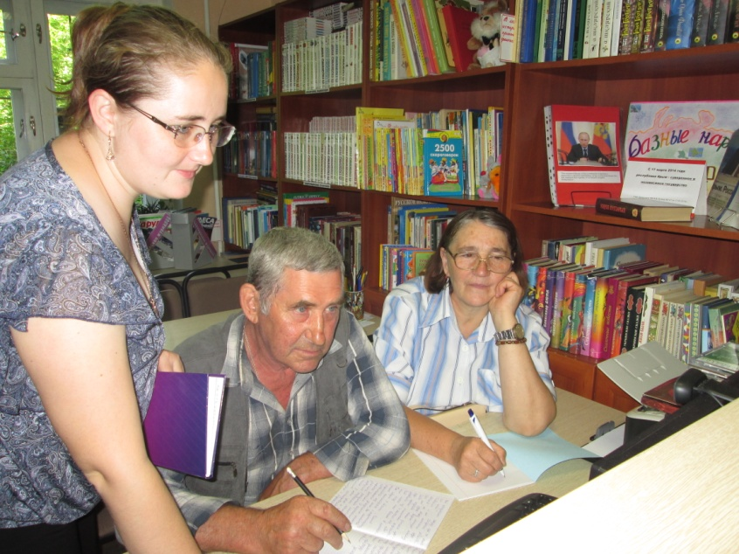
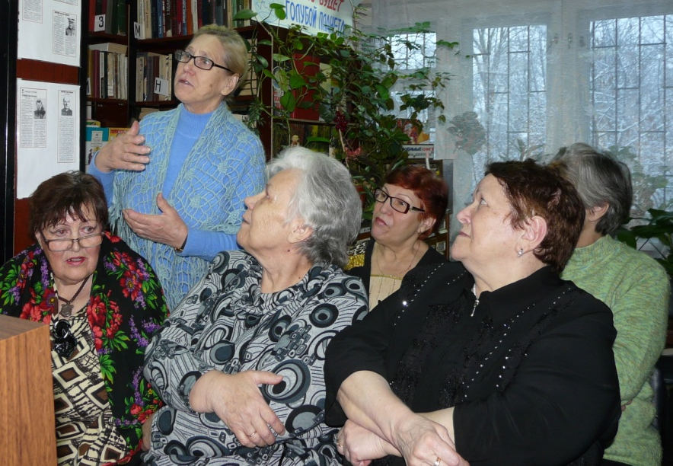
Клубы по интересам для взрослых
Компьютерные курсы «Нам года не беда, мы с компьютером всегда» | Пенсионеры и люди с ограниченными возможностями обучаются основам начальной компьютерной грамотности
Клуб общения «В кругу друзей» | Увлеченные люди среднего и старшего возраста общаются и организуют свой досуг

Slide 7
Наши проекты
и программы

Slide 8
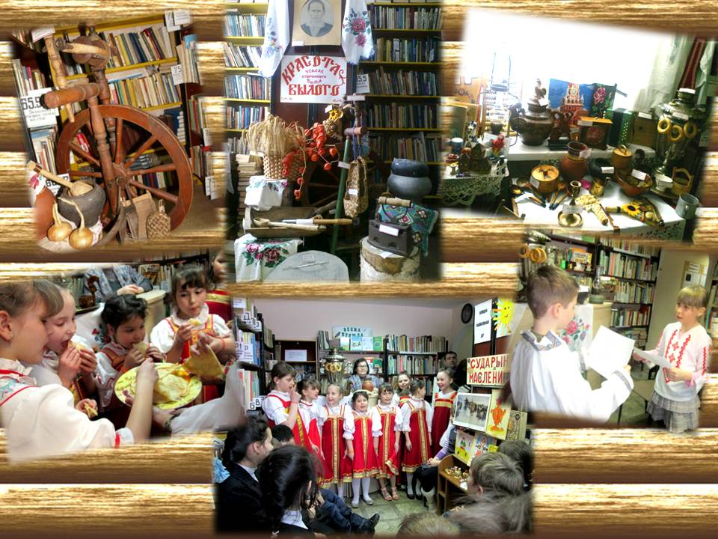
«Красота былого»
краеведческий проект по организации уголка старинного быта в сельской библиотеке

Slide 9
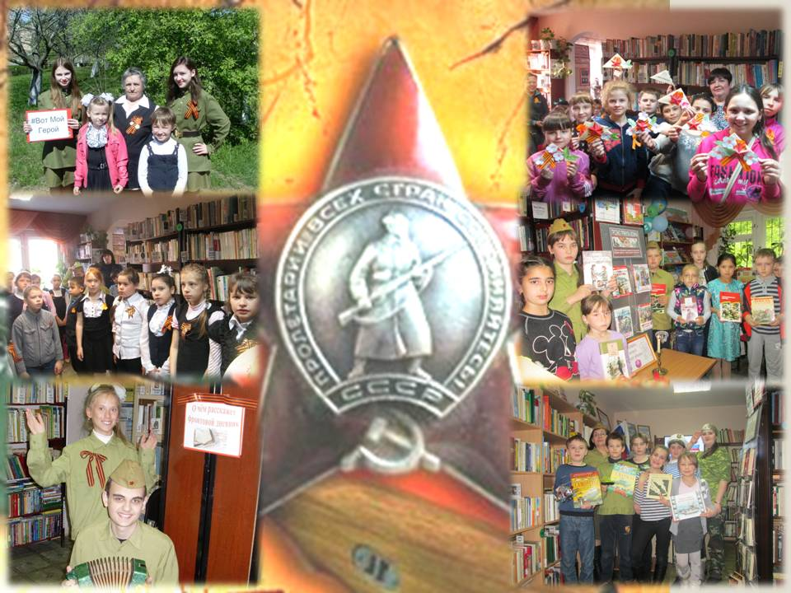
«Пусть поколения помнят»
проект историко-патриотического воспитания подрастающего поколения

Slide 10
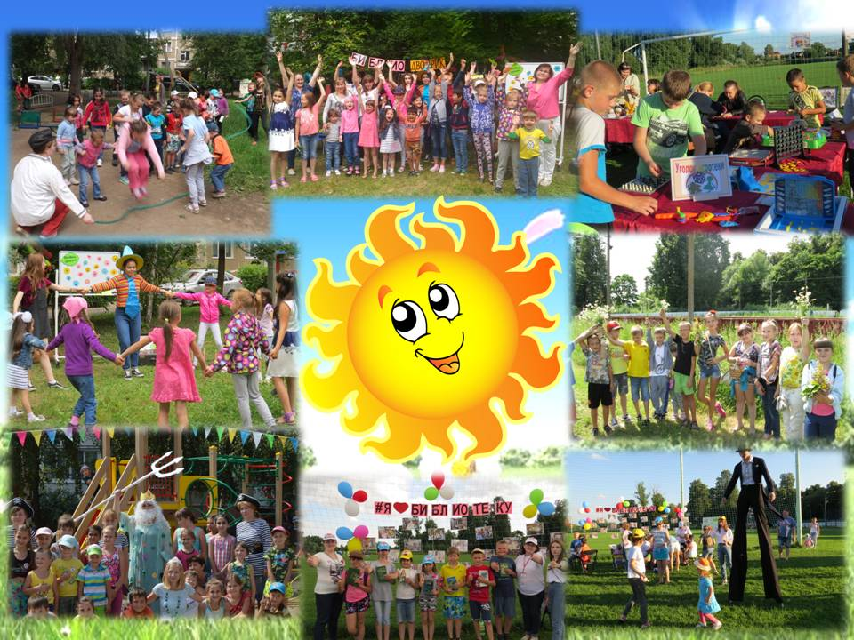
«Библиолето инноваций»
проект по организации летнего культурного досуга детей
и их родителей на открытых площадках

Slide 11
«Любить, ценить и охранять»
программа экологического воспитания и просвещения в рамках Года экологии

Slide 12
Социальный образовательный проект "Нам года не беда - мы с компьютером всегда!"
Номинация
Автор проекта: Киямова Асия Вазыховна

Slide 13
Социальная значимость проекта:
Сегодня в Московской области широко внедряются электронные сервисы на сайтах различных госусгуг.
Но сельским жителям, где нет МФЦ и точек доступа к Интернету получить подобные услуги очень трудно, особенно пожилым социально-незащищенным людям, которые не владеют компьютером, а платные компьютерные курсы им не по карману.
Поэтому на базе библиотеки с. Федино был запущен бесплатный социальный проект по обучению данной категории жителей навыкам начальной компьютерной грамотности.

Slide 14
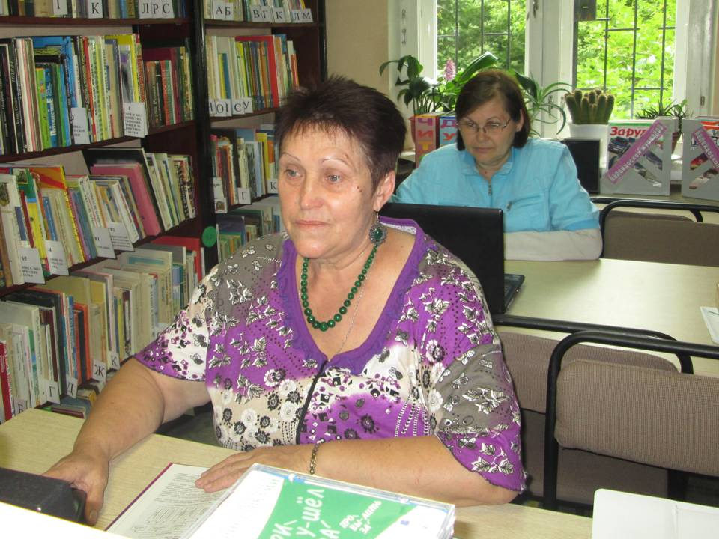
Цели и задачи проекта: Оказание помощи пенсионерам и людям с ограниченными возможностями в освоении ими компьютерной грамотности Вовлечение в активную образовательную, творческую и досуговую деятельность. Обучение их: • основам работы с персональным компьютером; • навыкам работы с сайтами и порталами госуслуг; • умению работать с электронной почтой и способам общения в соцсетях.

Slide 15
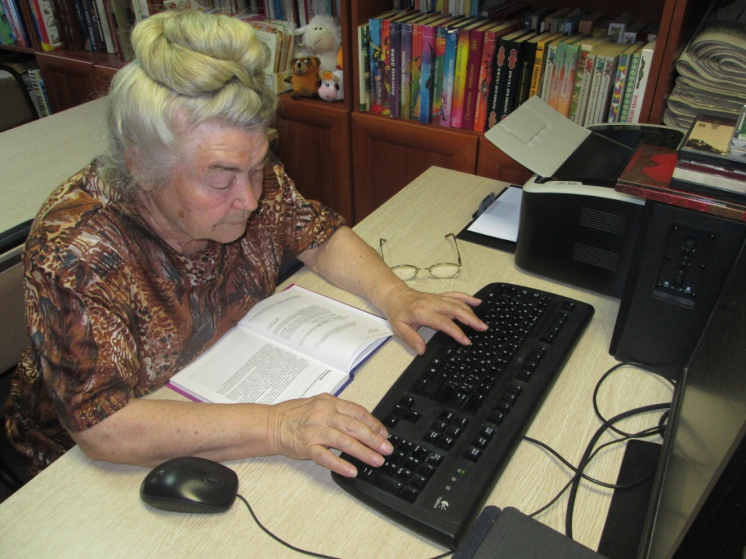
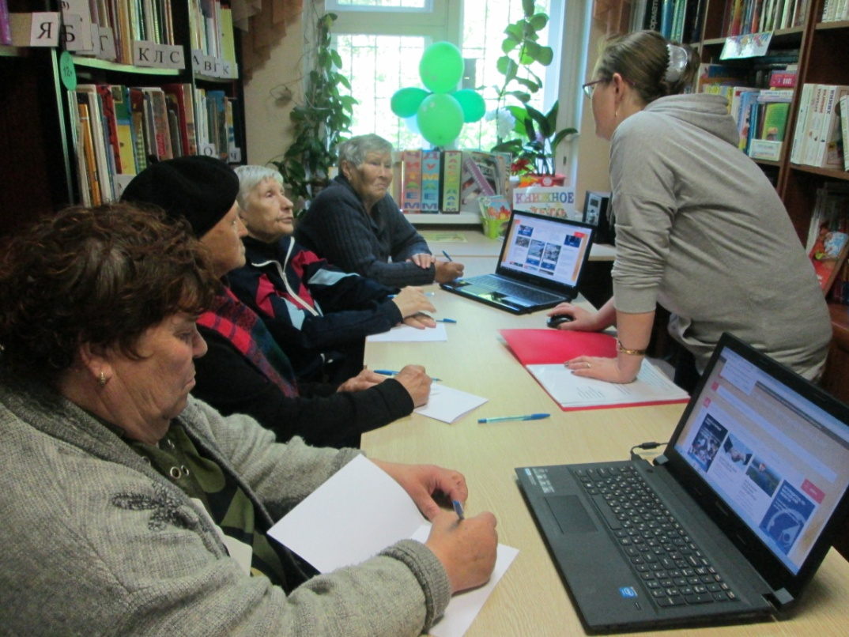
Мероприятия, проведенные в рамках проекта: С начала старта проекта проведено 72 занятия (12 групп по 6 занятий) Обучение прошли более 40 человек Получили разовые консультации по различным темам с участием представителей МФЦ – 26 человек. Обучено на дому – 6 человек.

Slide 16
Программа занятий
№ занятия | Содержание
Занятие № 1 | Знакомство с общими сведениями об устройстве компьютера и его назначении.
Занятие № 2 | Изучение элементов рабочего стола. Операции с файлами и папками. Настройка панели управления компьютера.
Занятие № 3 | Работа с пакетом офисных программ Microsoft Office и изучение принципа работы с принтером и сканером.
Занятие № 4 | Работа с внешними устройствами хранения информации. Знакомство с Интернет-ресурсами. Основные интернет браузеры и поисковые системы.
Занятие № 5 | Выход на полезные сайты региональных и муниципальных органов управления и соцзащиты, и порталы Госуслуг, с участием специалистов МФЦ и МосОблЕИРЦ. Регистрация и ведение личного кабинета.
Занятие № 6 | Основы работы с электронной почтой, регистрация в социальных сетях и в программе «Skype», основы компьютерной безопасности.

Slide 17
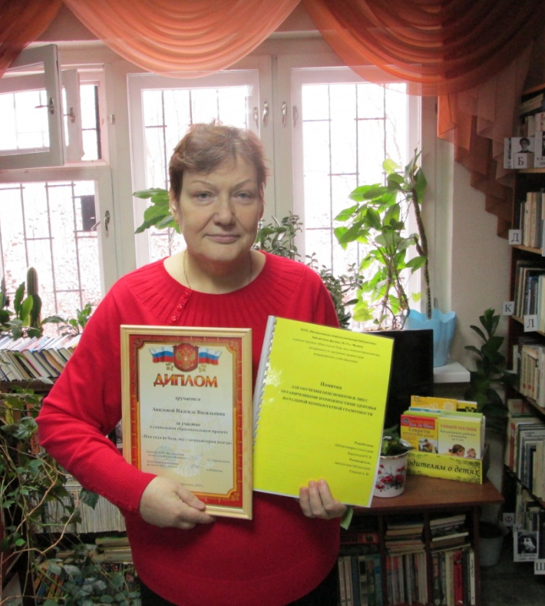
По окончании обучения слушатели курсов проходят итоговое тестирование и получают дипломы об участии в проекте, а также специально разработанное методическое пособие.

Slide 18
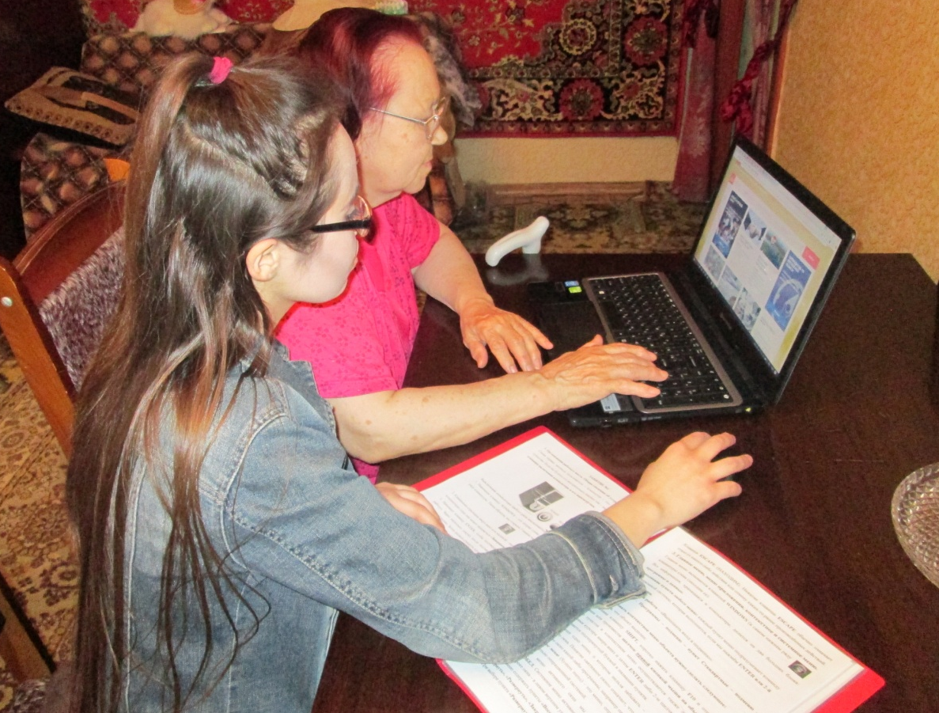
С 2016 года в реализации проекта принимают участие волонтеры из числа молодежи села, которые обучают людей с ограниченными возможностями на дому и в дистанционной форме.
Обучение на дому:

Slide 19
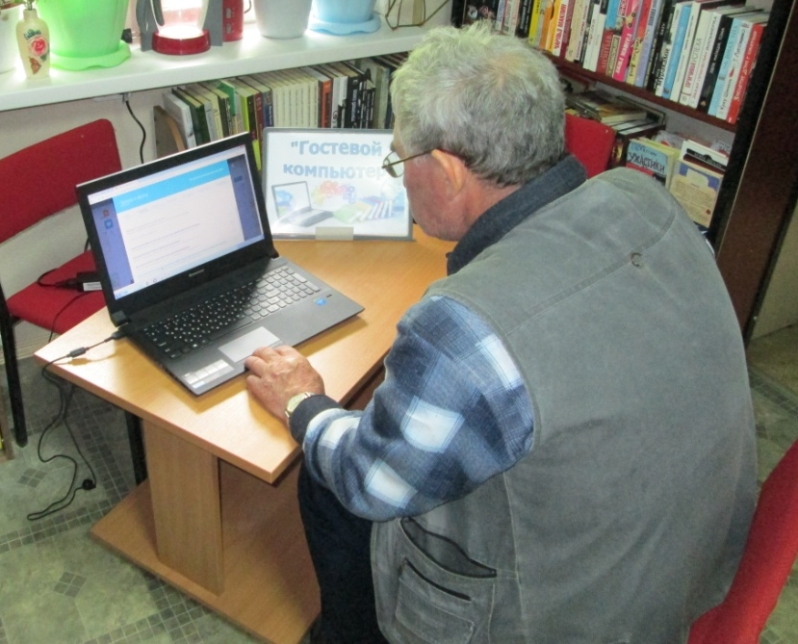
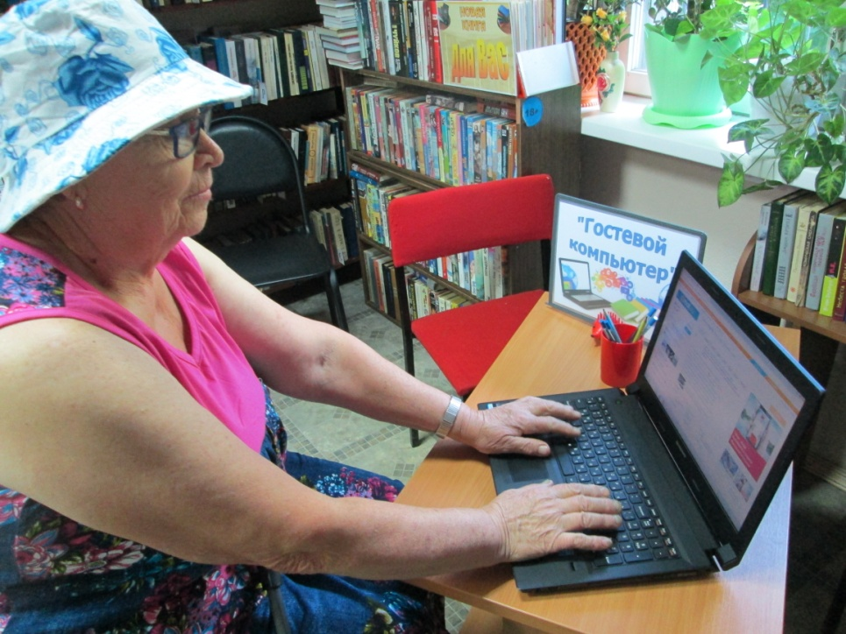
В рамках проекта для слушателей, не имеющих дома доступ в Интернет, в библиотеке в зоне действия Wi-Fi установлен «гостевой компьютер» для закрепления знаний, полученных на занятиях, а также для получения жителями села доступа к электронным услугам.
«Гостевой компьютер»:

Slide 20
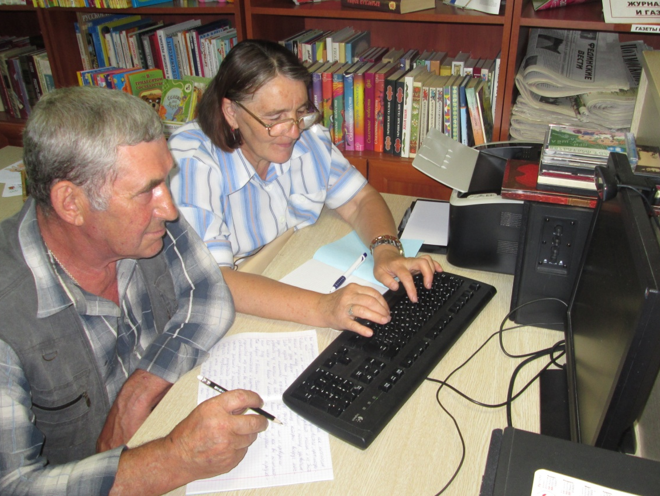
Охват проекта: В проекте участвуют пожилые жители села, а также люди с ограниченными возможностями, желающие наполнить свою жизнь новым смыслом и обрести дополнительные возможности для самообслуживания. На сегодняшний день нами обучено более 70 сельских жителей в возрасте от 55 до 75 лет.

Slide 21
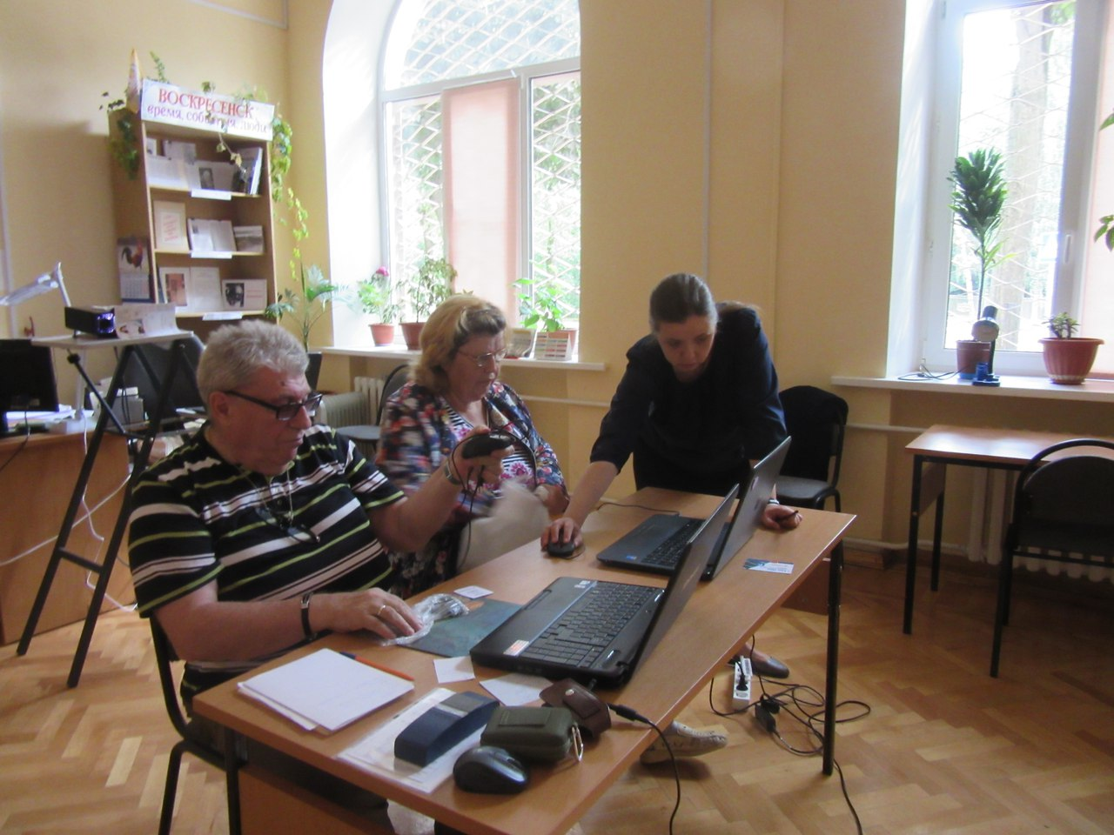
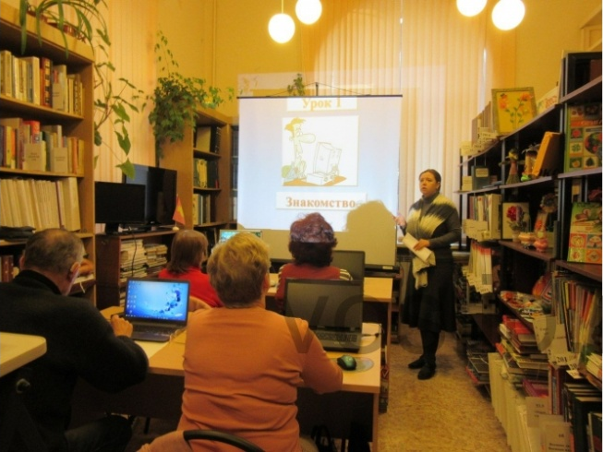
Охват проекта: С 2015 года подобные курсы открылись во многих библиотеках Воскресенского района, где по разработанной нами образовательной программе проводятся занятия по обучению пожилых людей: в Центральной районной библиотеке, в библиотеке-филиале № 3 п. Белозерский, в библиотеке-филиале № 15 и в др.

Slide 22
Достигнутые результаты: • Проект дал возможность пожилым людям считать себя полноправными участниками информационного общества; • Они получили навыки работы с сайтами и порталами госуслуг: могут записаться на прием к врачу, узнать расписание транспорта и приобрести билеты, передать показания приборов учета и оплатить услуги ЖКХ не выходя из дома. • Наши слушатели также активно используют возможности компьютера для организации своего досуга: читают книги, слушают музыку, смотрят любимые фильмы, бродят по сети Интернет и общаются в социальных сетях, наполняя свою жизнь новым смыслом.

Slide 23
Компьютерные науки поддаются освоению в любом возрасте, а библиотека – доступная территория для их освоения.

Slide 24
Благодарю за внимание!

